Slide 1
Conférence RBDH Rénovations énergétiques et loyers Secteur résidentiel locatif, précarité énergétique et rénovation énergétique
MEYER Sandrine ULB-CEESE Sandrine.Meyer@ulb.be
10 octobre 2023

Slide 2
Contenu
Lien précarité énergétique et mauvaise performance du bâti
Enjeux sociaux de la rénovation énergétique (à la fois nécessité et risque pour les locataires)
Quels obstacles à la rénovation sur le marché locatif ? Les « split incentives » identifiés
Autres obstacles ?
Les difficultés particulières dans les copropriétés
Quels leviers pour amener les propriétaires bailleurs à rénover (ds un contexte de futures obligations ?)
Que penser des primes destinées aux propriétaires-bailleurs ?
Quelles pistes de financement alternatif pour les propriétaires-bailleurs ?
Comment éviter l’effet inflationniste des rénovations sur les loyers ?
Quels effets des rénovations sur les factures énergétiques ? Est-ce qu’on peut tabler sur des factures énergétiques qui diminuent (et qui permettraient de compenser des éventuelles hausses de loyer ?)
Qu’est-ce que l’effet rebond ?

Slide 3
Précarité énergétique et rénovation

Slide 4
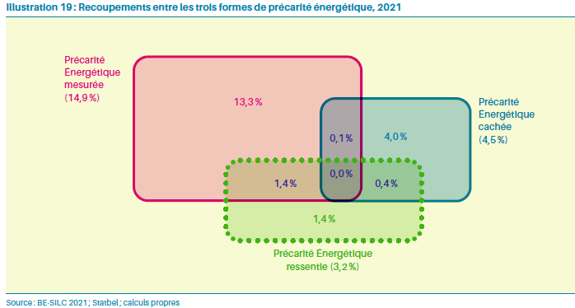
Précarité énergétique
3 formes
qui touchent globalement 1/5 des ménages en Belgique
mais plus d’1/4 des ménages en RBC

Slide 5
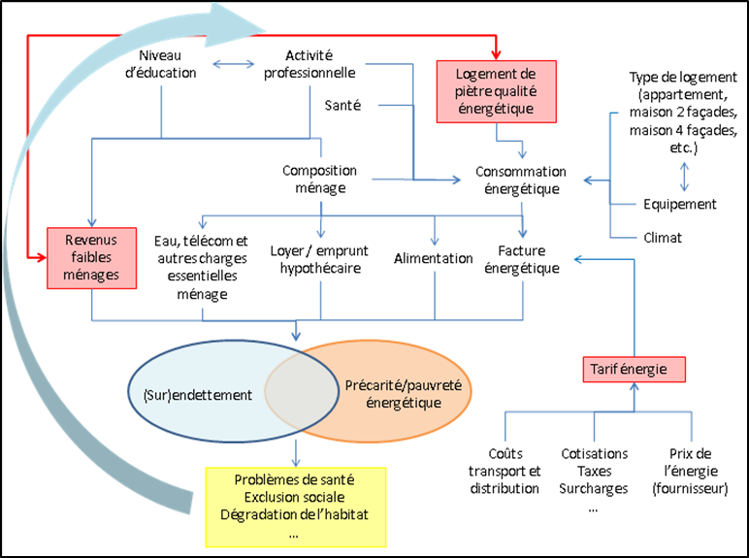
Précarité énergétique et logement
Facteurs d’occurrence de la précarité énergétique
Source : adapté de Huybrechs et al., 2011, p.39

Slide 6
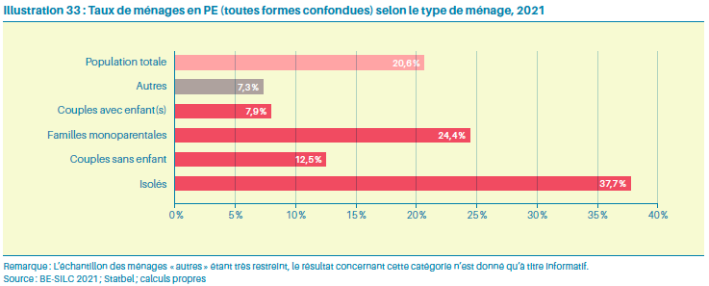
Des ménages plus touchés
Isolés et familles monoparentales

Slide 7
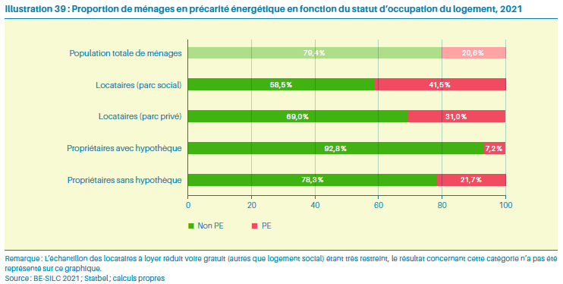
Des ménages plus touchés
Locataires

Slide 8
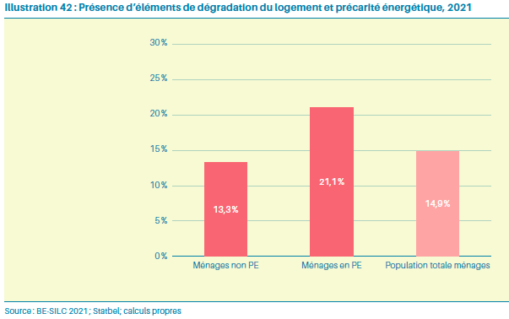
Des logements moins qualitatifs

Slide 9
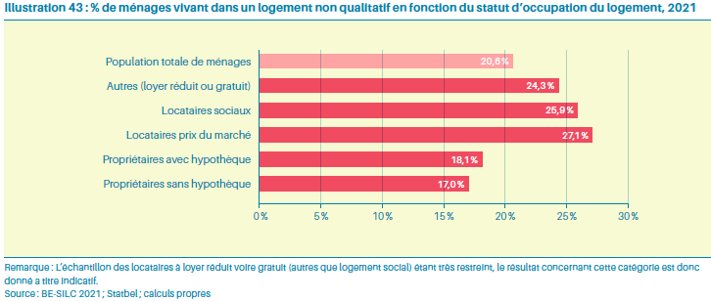
Des logements moins qualitatifs

Slide 10
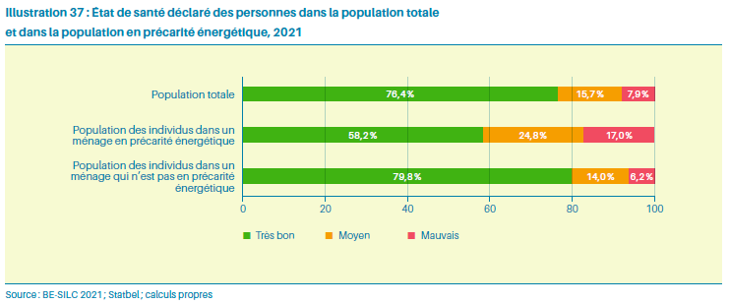
Des problèmes de santé liés

Slide 11
La rénovation énergétique vue comme une solution
Amélioration de la qualité du logement et de la santé des occupants
=> effets indirects sur la scolarité des enfants, le parcours professionnels des adultes, etc.
Réduction potentielle de la facture d’énergie OU amélioration du confort thermique des occupants (effet rebond potentiel)

Slide 12
Parenthèse sur l’effet rebond
Effet rebond = consommation accrue liée à la réduction des limites à l’usage (ex: prix, accessibilité, etc.)
Effet direct : consommation d’énergie accrue dans le logement
Effet indirect : consommation accrue de biens et services énergivores
l’efficience énergétique ne suffit pas pour réduire la consommation énergétique globale (cf. normes des véhicules versus nombre de véhicules en circulation, km parcourus, options, etc.) …

Slide 13
La rénovation énergétique vue comme une menace
Capacité financière des propriétaires à assumer l’investissement / la charge d’emprunt
Risque de mettre fin au bail - Où aller pendant les travaux ?
Augmentation potentielle des loyers suite aux travaux
Quid d’un gain suffisant sur les factures énergétiques pour compenser ?
Sous-consommation et/ou tarif social
Souci de régulation, entretien, non appropriation de nouvelles technologies
Crises énergétiques
Aides au paiement de la facture énergétique mais quid pour le loyer d’un logement de qualité ?
Quid du nombre de logements autorisés après travaux (urbanisme) ?
Notes:
PARLER DE L’EFFET REBOND
Les réductions de consommations réelles attendues sont moindres qu’attendues suite aux travaux
Accroissement de la consommation énergétique directe ou indirecte

Slide 14
Obstacles à la rénovation énergétique

Slide 15
Caractérisation parc logements RBC
Micro-données Census 2011, calculs propres

Slide 16
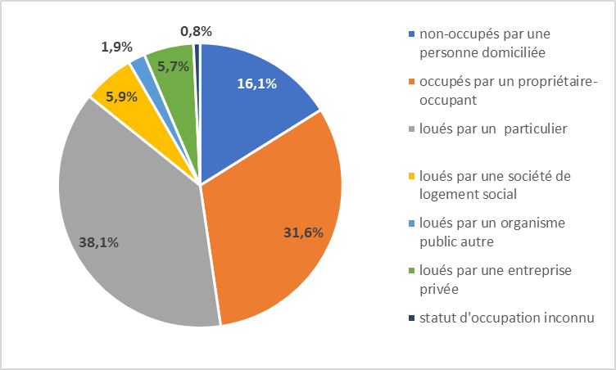
Caractérisation parc locatif en RBC
Moins d’1/3 des logements bruxellois sont occupés par leur propriétaire (Census 2011)
➔ Parc locatif potentiel = environ 2/3 des logements bruxellois (détenus à 66% par des particuliers)
Micro-données Census 2011, calculs propres

Slide 17
Spécificités du marché bruxellois
En termes de population
Plus de 60% de ménages locataires (moyenne nationale < 35%)
Importance des ménages à faibles revenus
Surreprésentation des ménages isolés et familles monoparentales

Slide 18
Spécificités du marché bruxellois
En termes de logements
Peu de maisons unifamiliales vs importance du « logement collectif »
Logements chers (achat ou location, surtout petits logements)
Logements anciens
Micro-données Census 2011, calculs propres

Slide 19
Les différents « split-incentives » liés à la rénovation de logement
Situation de « split – incentive »
=
situation où celui qui « fait les efforts »
ne récolte pas
(directement et certainement)
les fruits de son investissement
➔ Non-alignement des intérêts

Slide 20
Les différents « split-incentives » liés à la rénovation de logement
Dilemme locataire-propriétaire
Incertitude liée à l’occupation / détention du bien
Age des propriétaires particuliers
Instabilité professionnelle ou familiale
La propriété multiple
Indivision avec plusieurs ménages impliqués
Copropriétés et diversité des profils de propriétaires
La lasagne institutionnelle belge et les silos de compétences

Slide 21
Obstacles spécifiques aux copropriétés
Multiplicité des profils de propriétaires (PO, bailleurs ; âge ; revenus ; etc.)
Résidentiel + autres activités ? (commerces, bureaux, etc.)
Travaux privatifs versus travaux sur les communs et lien avec le certificat PEB
Présence et profil de syndic, processus décisionnel
Nécessité de garder les occupants pendant les travaux globaux

Slide 22
Atouts liés aux copropriétés
« Embarquement » des bailleurs
ACP => personnalité juridique propre et prêt collectif « attaché au bâtiment » possible
Possibilité achat groupé (ex: châssis et vitrage, cogénération ou panneaux solaires) et partage énergie avec les occupants

Slide 23
Comment mobiliser les bailleurs à la rénovation énergétique ?

Slide 24
Nécessité d’un « policy mix »

Slide 25
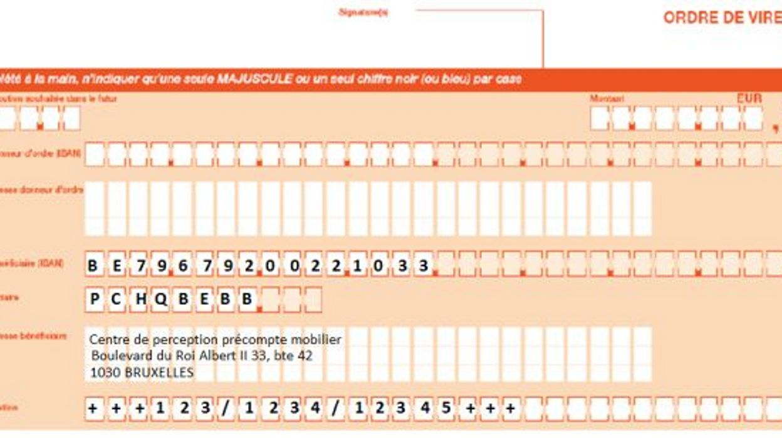
Nécessité d’un « policy mix »
Fiscalité pour encourager la rénovation et inciter à la modération des loyers

Slide 26
Nécessité d’un « policy mix »
Accompagnement à la rénovation (type OSS), approche spécifique copropriétés, approches spécifique bailleurs
Ex : Projet pilote Interface Réno (voir page 71 rapport de 2023)

Slide 27
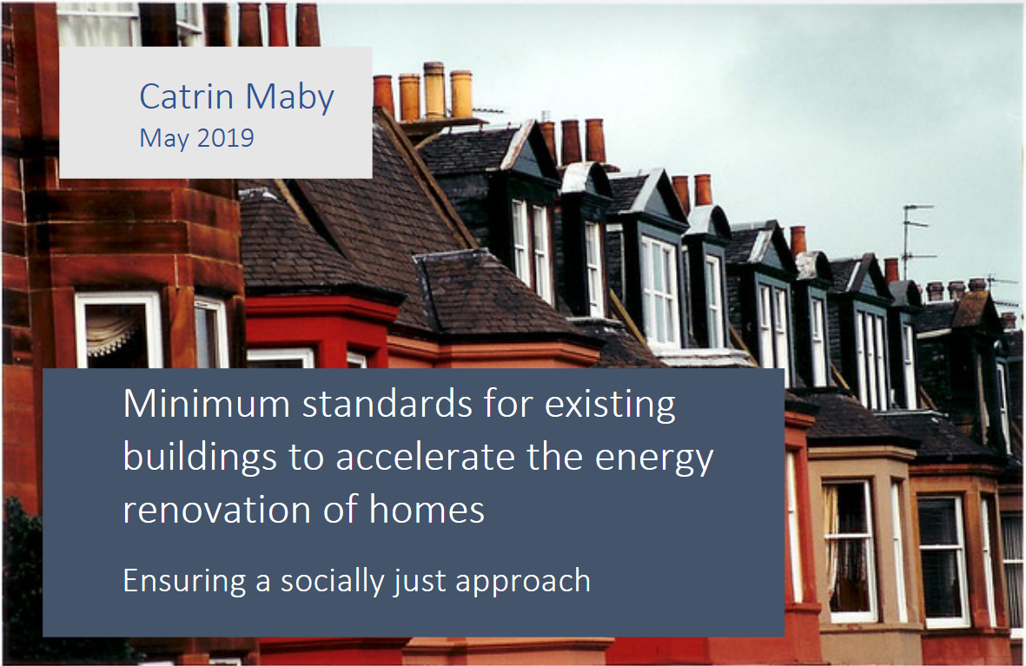
Nécessité d’un « policy mix »
Normes minimales d’efficience énergétique (MEES)
Final briefing European Climate Foundation (2019)

Slide 28
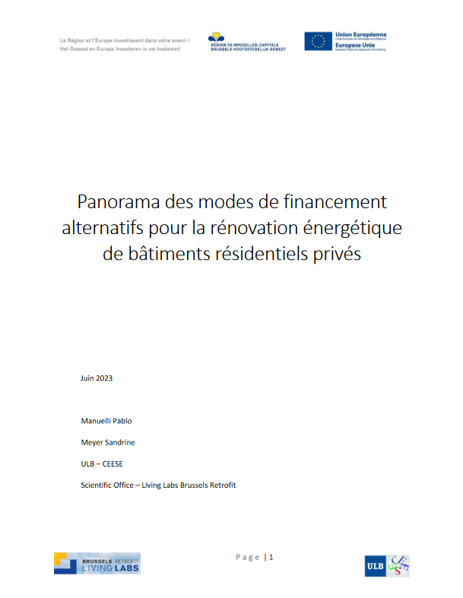
Nécessité d’un « policy mix »
Aides et financement alternatif avec encadrement des loyers
Ex: AIS, Rénov Assistance, projet CLTB

Slide 29
Merci pour votre attention !
Des questions ?

